Slide 1
ACTUALITATI SI PROVOCARI IN ACTIVITATEA DONARII DE ORGANE
Dr. Fit Carmen
Dr. Morosanu Vitalie
Dr.Trif Lavinia
Dr.Arpasteuan Bogdan
Dr.Chereji Paula

Slide 2
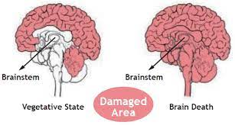
In 1959 este descrisa coma depasita, o stare de inconstienta cu lipsa reflexelor de trunchi si a respiratiei spontane la un pacient ventilat mecanic. De atunci au aparut multiple protocoale si legi care definesc moartea cerebrala ca fiind întreruperea ireversibila a tuturor functiilor sistemului nervos central, inclusiv cea a trunchiului cerebral.
1968- Şcoala Medicală de la Harvard
1976- Conferinţa Colegiului Medical Regal din Marea Britanie
1981 SUA - Determinarea uniformă a morţii

Slide 3
Criteriile actuale şi definiţia morţii cerebrale, au fost publicate în anul 1995 de catre Academia Americana de Neurologie, acestea fiind sumarizate în tabel
Criterii de diagnostic ale morţii cerebrale
• Stare de comă • Etiologie cunoscută a comei • Excluderea cauzelor reversibile de comă: hipotermie, medicamente, toxice, tulburări hidro-electrolitice, tulburări endocrine • Absenţa reflexelor de trunchi cerebral • Absenţa răspunsului motor • Apnee .

Slide 4
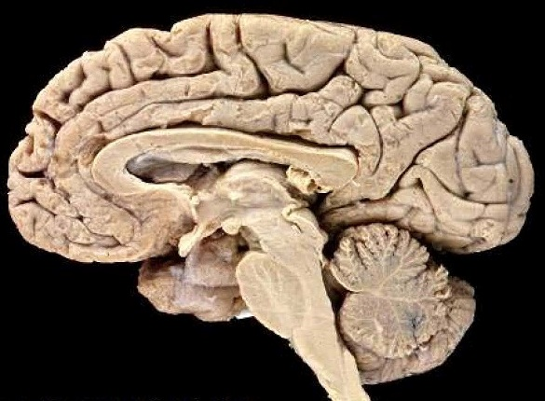
Pacient in moarte cerebrala= pacient decedat?
Din punct de vedere legislativ (Romania-legea 95/2006, SUA- Determinarea uniformă a morţii 1981) exista doua forme de moarte
- Moartea somatica- încetarea activității cardio-respiratorie, iresuscitabilă şi ireversibilă și apariția leziunilor ireversibile la nivelul sistemului nervos central.
- Moartea cerebrala- încetarea ireversibilă a tuturor funcţiilor creierului, conform protocolului de declarare a morţii cerebrale.

Slide 5
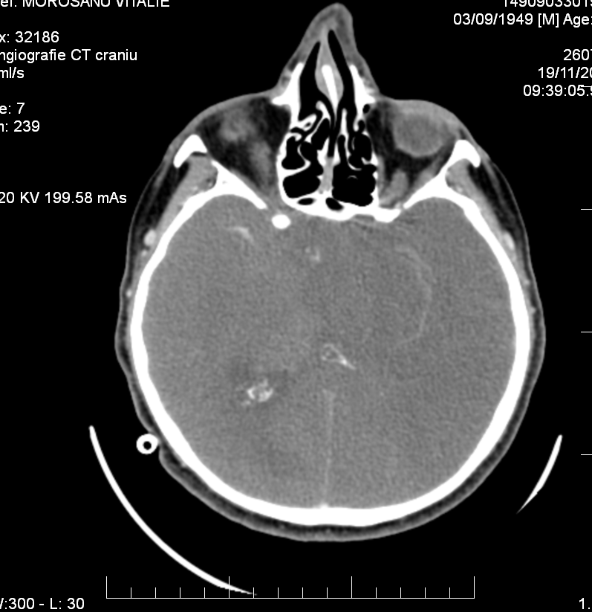
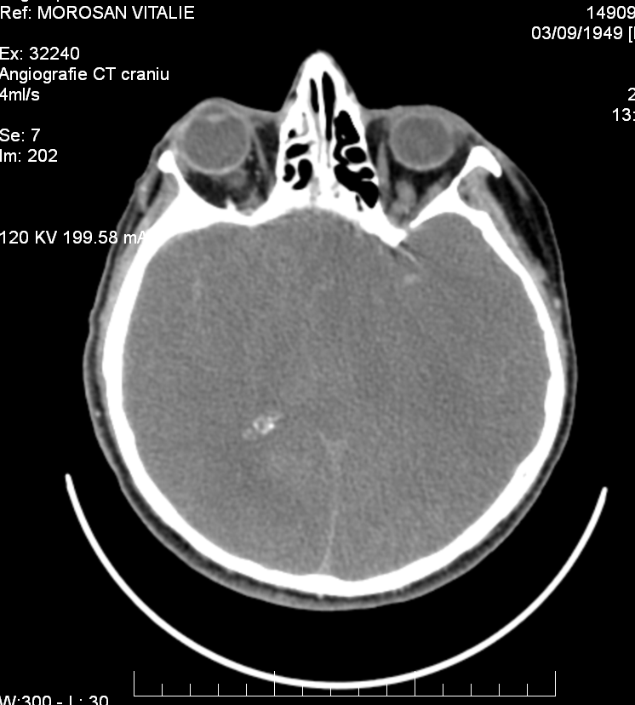
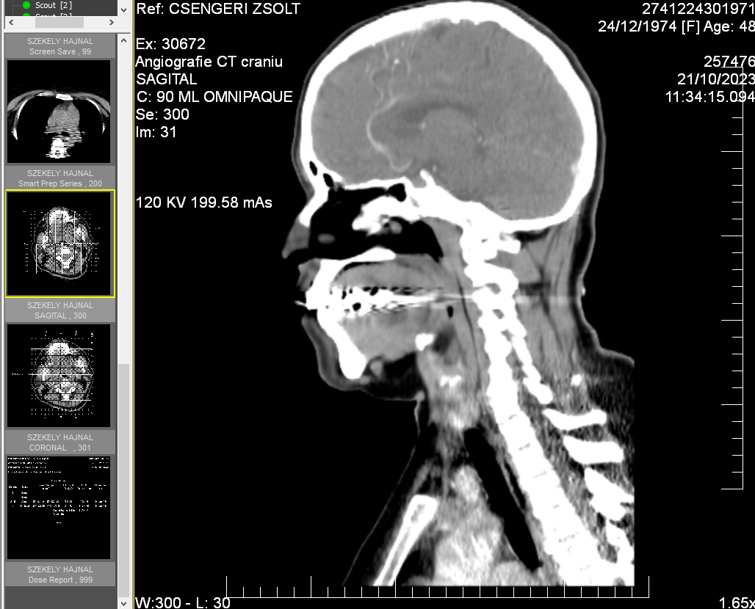
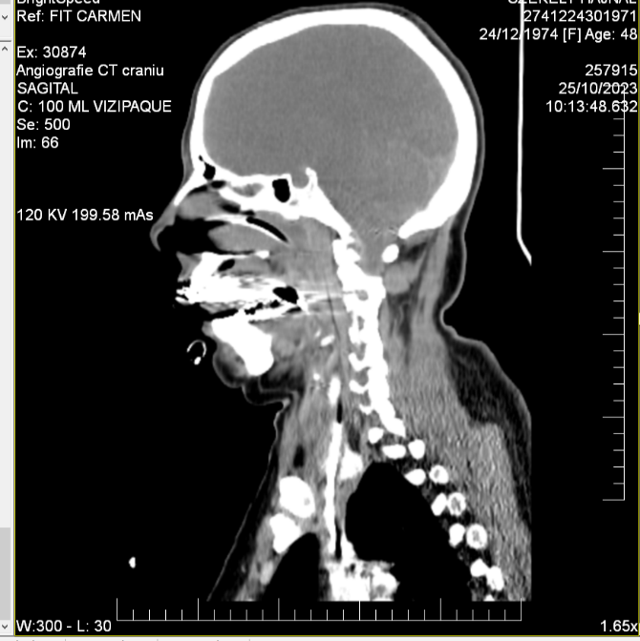

Slide 6
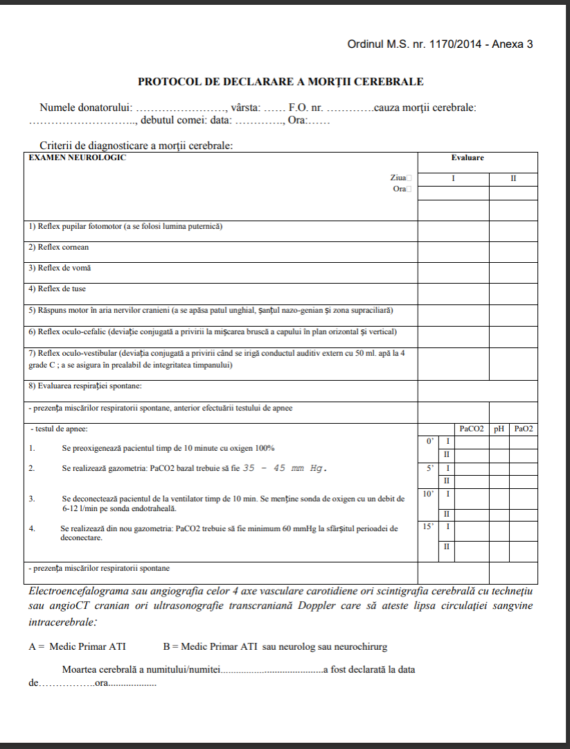
Protocolul de declarare al mortii cerebrale
TESTE CLINICE
TESTE PARACLINICE
Se repeta de 2 ori la un interval de minim 6 ore

Slide 7
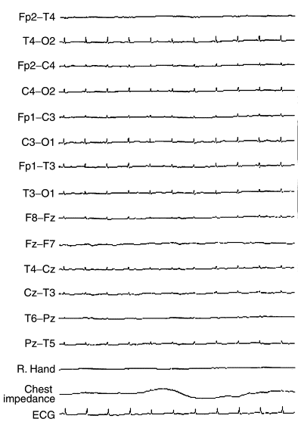
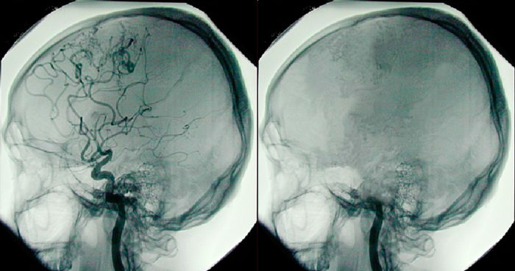
 | TESTELE CLINICE
TESTUL DE APNEE | REFLEXELE DE TRUNCHI: REFLEX PUPILAR FOTOMOTOR REFLEX CORNEAN REFLEX DE TUSE REFLEX DE VOMA RASPUNSUL MOTOR IN ARIA NERVILOR CRANIENI REFLEXUL OCULOCEFALIC REFLEX OCULOVESTIBULAR
TESTELE PARACLINICE:
EEG
AngioCT cerebral
EcoDoppler transcranian
Scintigrafia cerebrala

Slide 8
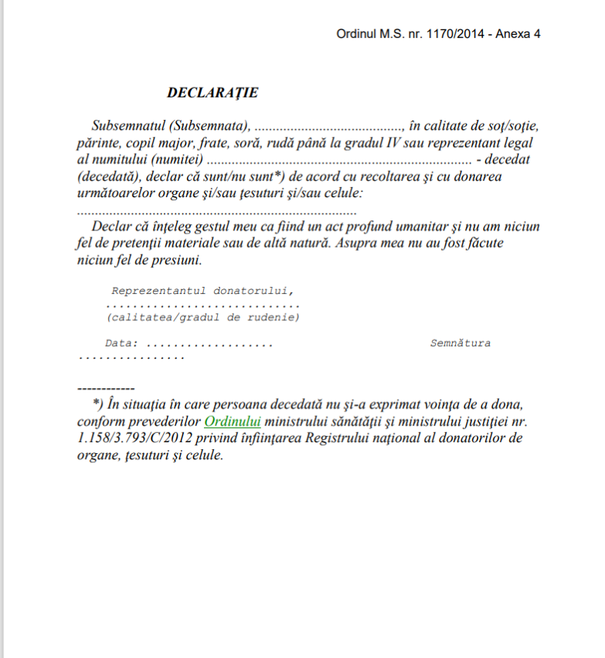
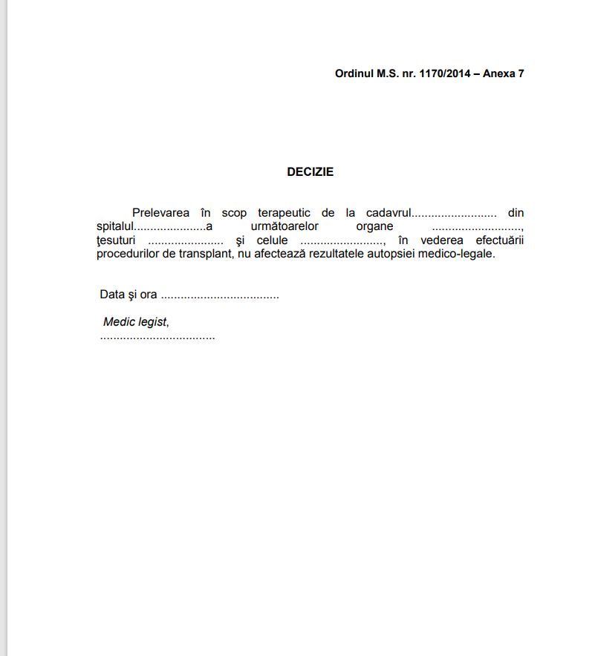

Slide 9
Sex | Varsta | Cauza mortii cerebrale | Data prelevarii
f | 69 | TCC.Hemoragii intraparenchimatoase.HSA.HSD | 21.04.2023
f | 77 | AVC hemoragic | 5.05.2023
m | 67 | AVC hemoragic. AVC ischemic. Endocardita acuta VMi.Stenoza VMi | 8.05.2023
m | 63 | AVC hemoragic. ITU Klebsiella pn MDR. | 19.05.2023
f | 59 | AVC hemoragic. | 24.05.2023
m | 67 | AVC hemoragic | 14.10.2023
f | 48 | AVC ischemic masiv | 26.10.2023

